Slide 1
Estimativas de projeto
Engenharia de Software 2017.1 – Desenvolvimento de um jogo
Igor Pires dos Santos,
Jorão Gomes Junior,
Lucas Carvalho Ribeiro,
Pedro Henrique Gasparetto Lugão
11 de maio de 2017 - UFJF

Slide 2
Métricas orientadas à função
Concentram-se nas funcionalidades pedidas
Independente da linguagem ou tecnologia utilizada
Medem o software através da visão do usuário final
Exemplos: Pontos por função, pontos por caso de uso

Slide 3
Métrica escolhida : Pontos por caso de uso
Criado em 1993, inspirada na análise de pontos por função, com uma abordagem mais focada em OO
Ao invés de focar nas funções, busca medir como as entidades se relacionam dentro de um caso de uso
Atribui pontos aos casos de uso, resultando em uma estimativa que analisa os requisitos e os atores com uma visão ainda de alto nível
Pode ser executado na fase da análise de casos de uso. Para uma melhor análise do caso de uso, é recomendado o uso dos diagramas de sequência

Slide 4
Aplicação
Jogo com funções limitadas ao protótipo definido no cronograma
Documentos gerados:
Diagrama de casos de uso
Diagrama de classes
Diagramas de sequência

Slide 5
Passo 1: Cálculo do UAW
Unadjusted Actor Weight: classifica os atores em níveis de complexidades, e soma os pesos dos atores identificados
Complexidade | Peso | Descrição
Simples | 1 | Ambiente externo acessado por API
Médio | 2 | Sistema externo acessado por protocolo de comunicação
Complexo | 3 | Interage com o sistema através de uma interface gráfica

Slide 6
Passo 1: Cálculo do UAW – Aplicação
Atores identificados: Sistema e Usuário
Peso | Quantidade | Peso total
1 | 1 | 1
2 | 0 | 0
3 | 1 | 3
UAW = 4

Slide 7
Passo 2: Cálculo do UUCW
Unadjusted Use Case Weight: classifica os casos de uso em níveis de complexidade, atribuindo pesos e realizando um somatório no fim
Complexidade | Peso | Descrição
Simples | 5 | Possui 3 ou menos transações entre entidades
Médio | 10 | Possui de 4 a 7 transações entre entidades
Complexo | 15 | Possui mais de 7 transações entre entidades

Slide 8
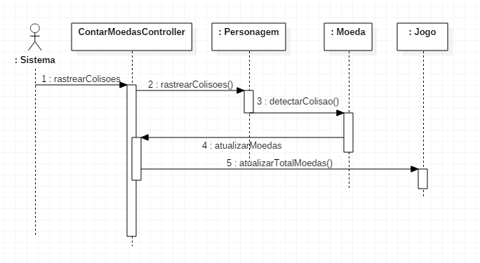
Passo 2: Cálculo do UUCW - Aplicação
Foram utilizados os diagramas de sequência para o cálculo de complexidades. Segue exemplo do caso de uso “Contar moedas”:
5 transações
Complexidade Média

Slide 9
Passo 2: Cálculo do UUCW - Aplicação
Realizamos a mesma análise com os outros 12 casos de uso identificados, e chegamos na seguinte contagem:
Peso | Quantidade | Peso total
5 | 9 | 45
10 | 3 | 30
15 | 1 | 15
UUCW =90

Slide 10
Passo 3: Cálculo do UUCP
Unadjusted Use Case Point : é simplesmente a soma dos valores encontrados anteriormente. A partir daqui veremos como ajustar o valor
UUCP = UAW + UUCW = 94

Slide 11
Passo 4: Cálculo do TCF
Technical Complexity Factor: analisa fatores técnicos que podem influenciar no desenvolvimento, gerando um fator de ajuste
Para cada fator listado na tabela, deve ser identificado um valor de 0 a 5 que determina sua influência no sistema
É obtido então o valor Tfactor, que é o somatório dos valores de influência multiplicados pelos seus pesos
O TCF é então obtido pela fórmula: TCF = 0.6 + (0.01 * Tfactor)

Slide 12
Passo 4: Cálculo do TCF - Aplicação
Fator | Requisito | Peso | Influência | Resultado
T1 | Sistema distribuído | 2 | 0 | 0
T2 | Tempo de resposta | 2 | 5 | 10
T3 | Eficiência | 1 | 4 | 4
T4 | Processamento complexo | 1 | 1 | 1
T5 | Código reusável | 1 | 3 | 3
T6 | Facilidade de instalação | 0.5 | 1 | 0.5
T7 | Facilidade de uso | 0.5 | 4 | 2
T8 | Portabilidade | 2 | 4 | 8
T9 | Facilidade de mudança | 1 | 2 | 2
T10 | Concorrência | 1 | 0 | 0
T11 | Recursos de segurança | 1 | 2 | 2
T12 | Acessível por terceiros | 1 | 0 | 0
T13 | Requer treinamento especial | 1 | 0 | 0
Tfactor =32.5
TCF =0.925

Slide 13
Passo 5: Cálculo do ECF
Environmental Complexity Factor: analisa fatores externos que podem influenciar no desenvolvimento, gerando um fator de ajuste
Para cada fator listado na tabela, deve ser identificado um valor de 0 a 5 que determina sua influência no sistema
É obtido então o valor Efactor, que é o somatório dos valores de influência multiplicados pelos seus pesos
O ECF é então obtido pela fórmula: ECF = 1.4 - (0.03 * Efactor)

Slide 14
Passo 5: Cálculo do ECF - Aplicação
Fator | Descrição | Peso | Influência | Resultado
E1 | Familiaridade com RUP ou outro processo formal | 1.5 | 2 | 3
E2 | Experiência com a aplicação em desenvolvimento | 0.5 | 2 | 1
E3 | Experiência em Orientação a Objetos | 1 | 4 | 4
E4 | Presença de analista experiente | 0.5 | 0 | 0
E5 | Motivação | 1 | 4 | 4
E6 | Requisitos estáveis | 2 | 5 | 10
E7 | Desenvolvedores em meio-expediente | -1 | 5 | -5
E8 | Linguagem de programação difícil | -1 | 2 | -2
Efactor =15
ECF =0.95

Slide 15
Passo 6 : Cálculo do UCP
Use Case Points: Finalmente chegamos no valor final da métrica multiplicando os 3 últimos valores obtidos
UCP = UUCP * TCF * ECF =82.6025
Com isso, podemos gerar algumas estimativas

Slide 16
Estimativas
Temos que o UCP do sistema vale 82.6025
Gustav Karner, o criador da métrica, sugere que 1 ponto do UCP equivale a 20 horas/homem de trabalho
Ajustaremos esse valor para 8 horas/homem, com base na nossa análise empírica de alguns casos de uso
Estimativa (Tempo) = UCP * 8 =660.82
Vale notar que a partir daí podemos também obter um valor de custo, com um valor estimado da hora paga a um funcionário

Slide 17
Referências
https://en.wikipedia.org/wiki/Use_Case_Points
http://www.csi.uneb.br/engenharia_de_software/anexos/Artigo-MetricasdeSoftware.pdf
www.facom.ufu.br/~bacala/MDS/Metricas%20Ucases.ppt
https://pt.wikipedia.org/wiki/M%C3%A9trica_de_software#M.C3.A9tricas_Orientadas_.C3.A0_Fun.C3.A7.C3.A3o

